Slide 1
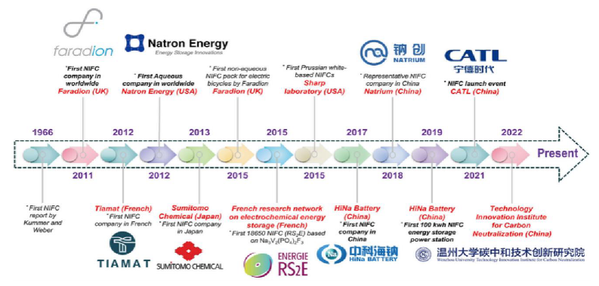
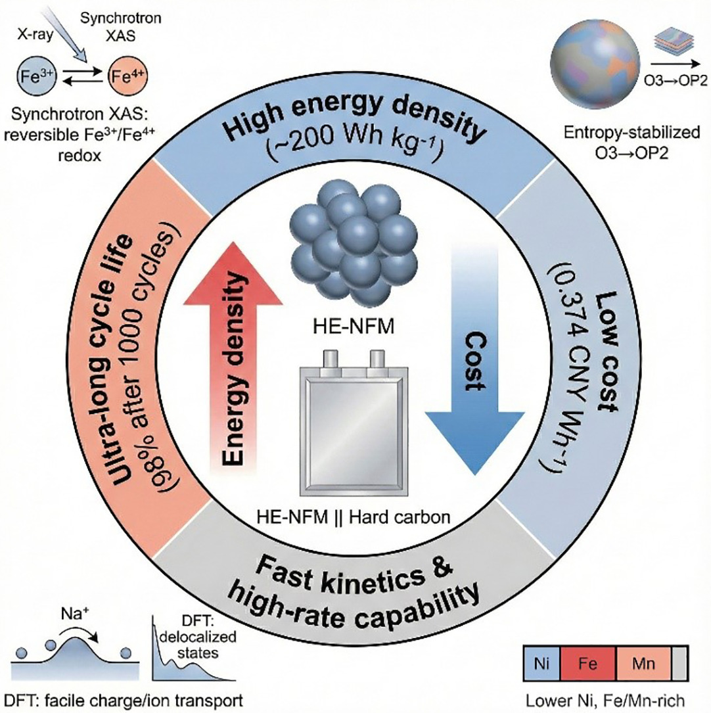
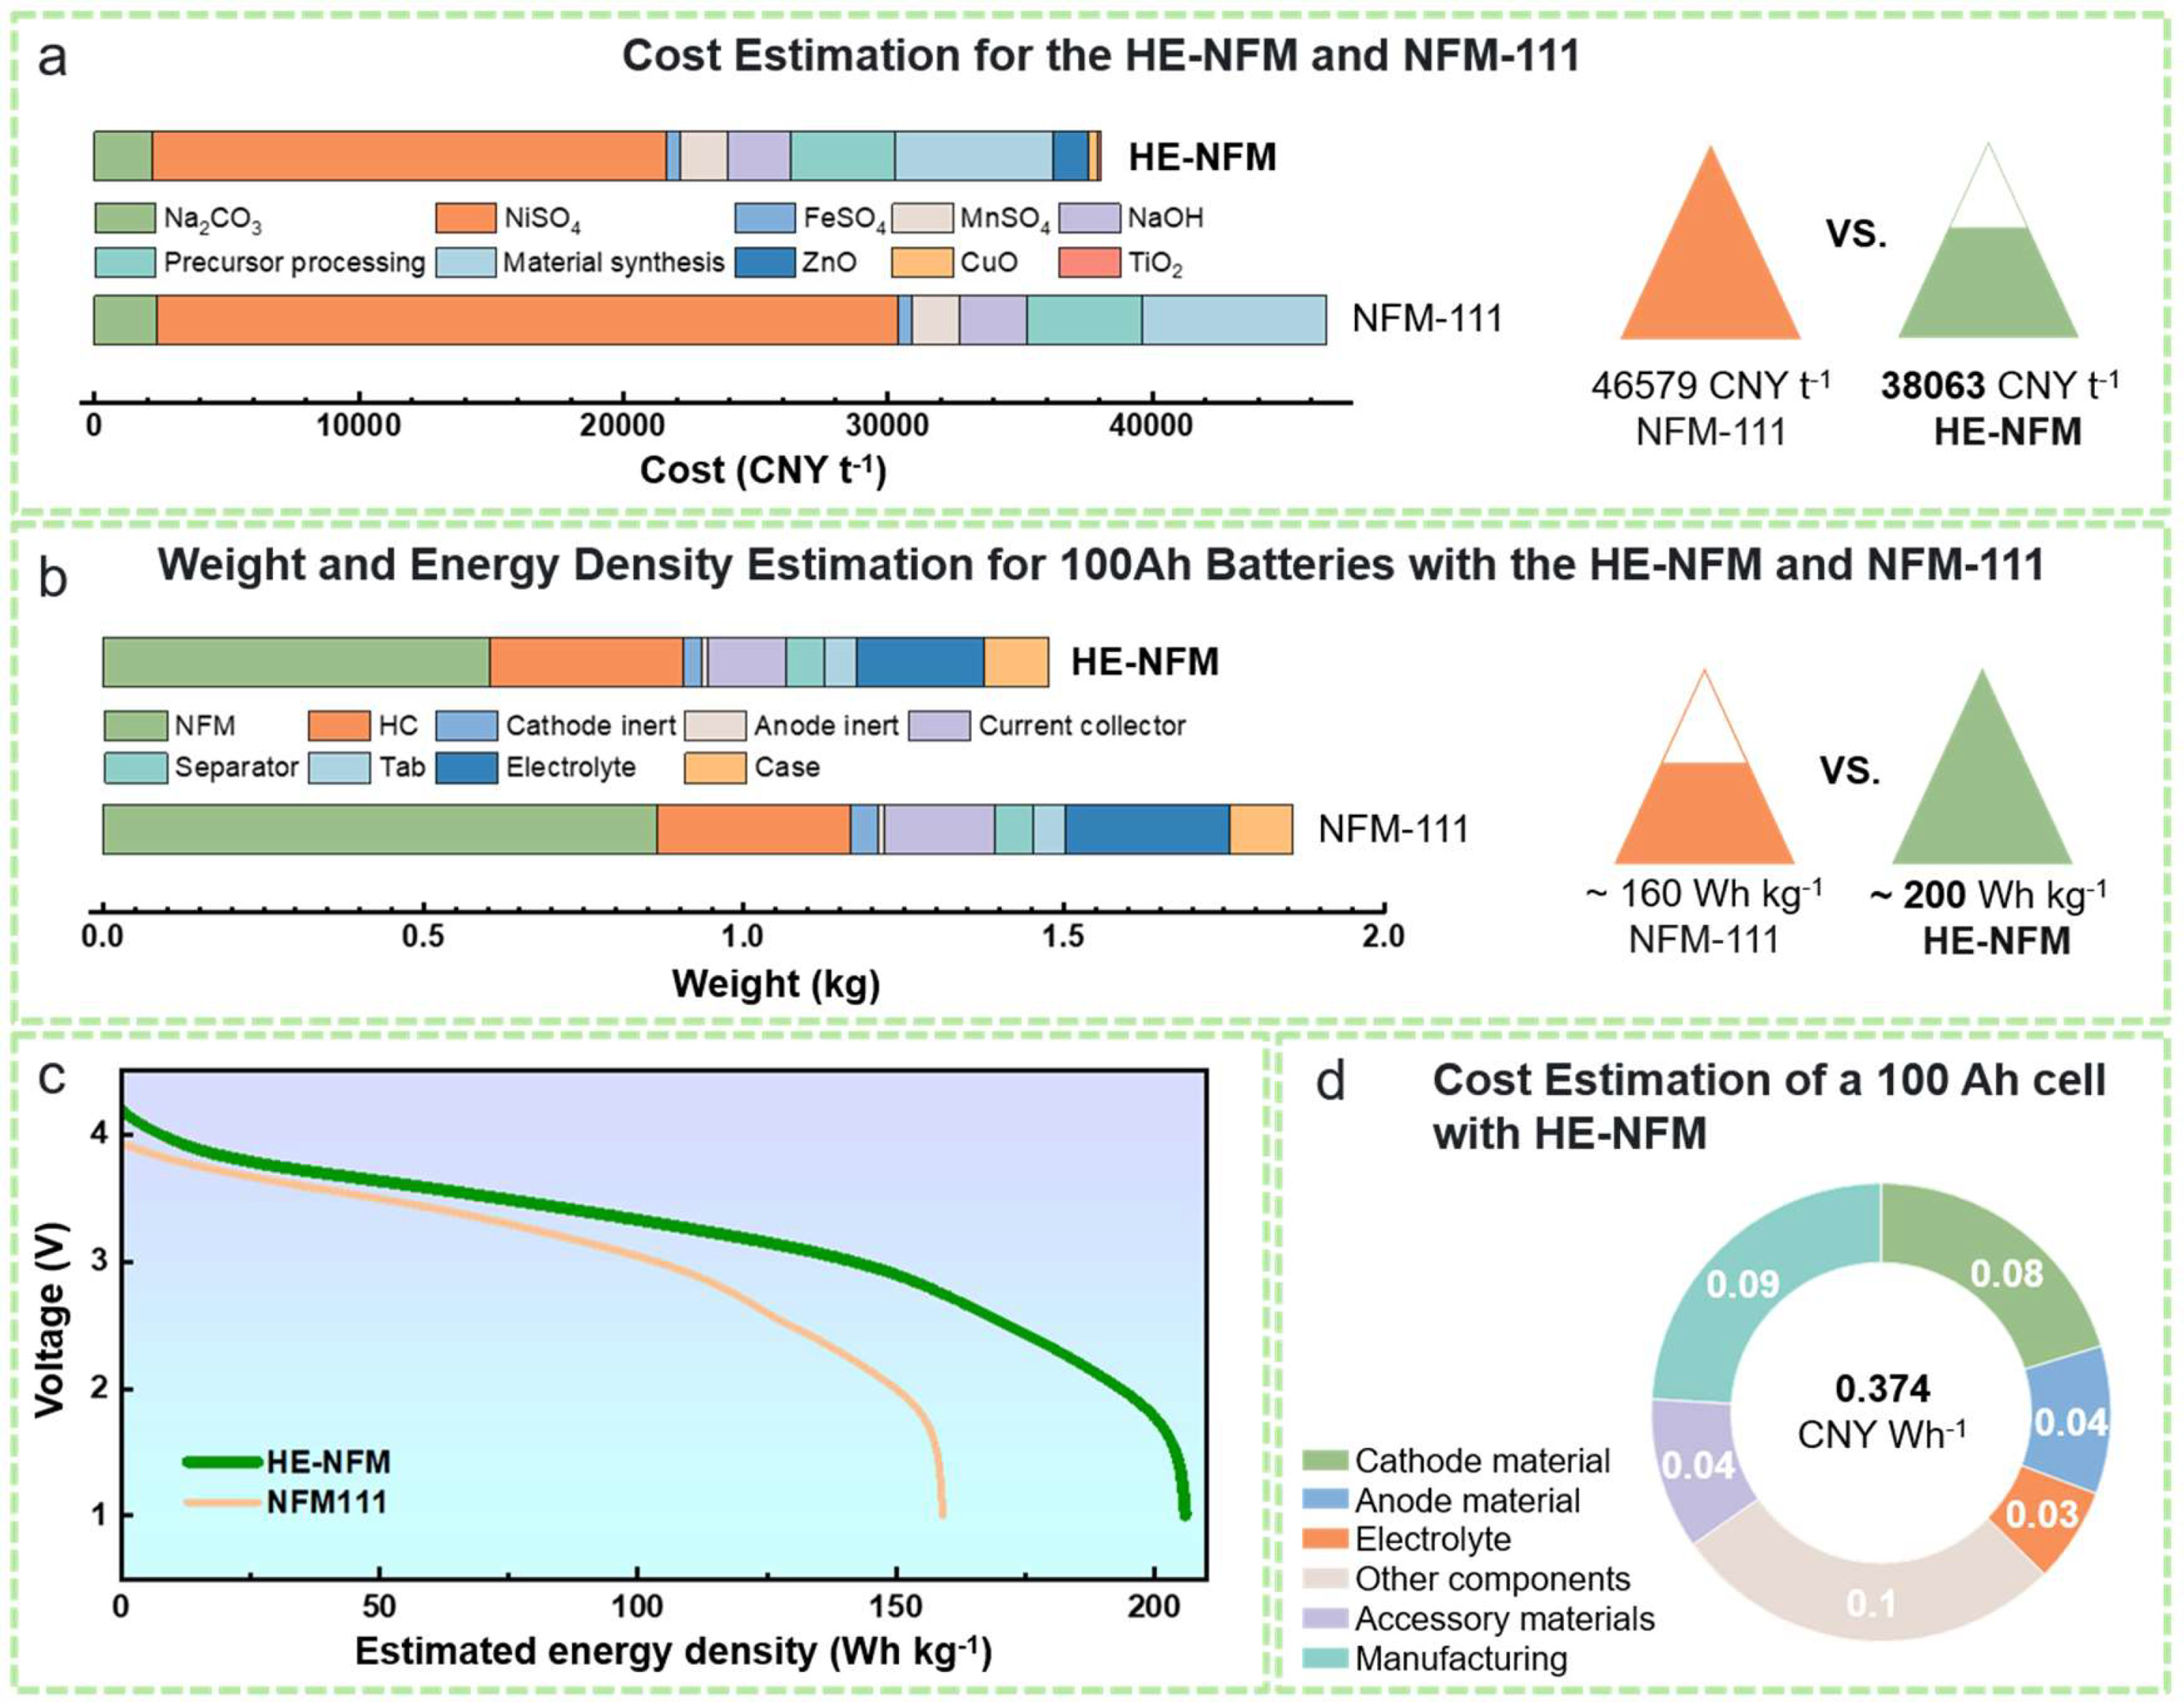
L.Zhang et al.,Energy Storage Mater.,2026

Slide 2
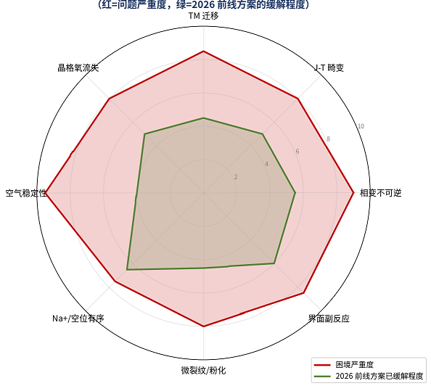
结构与机械稳定性瓶颈
微裂纹/粉化与相变不可逆
J-T畸变（Fe⁴⁺、Mn³⁺）
界面与化学稳定性瓶颈
空气敏感度（H₂0、CO₂）
界面副反应与晶格氧流失（高电压）
离子传输与动力学瓶颈
TM迁移（过渡金属迁移）Na+/空位无序

